Slide 1
Отчёт волонтёрского движения ЧГМА «Ты не один» 2019-2020 учебный год

Slide 2
Волонтёрское движение ЧГМА «Ты не один»
Молодёжное волонтёрское движение «Ты не один!» существует в Читинской государственной медицинской академии с 2003 года.
На сегодняшний день волонтёрское движение "Ты не один!", включая в себя все волонтёрские отряды вуза, представляет собой социальный сектор Совета обучающихся ЧГМА.
Целью движения является развитие и социальная самореализация обучающихся академии путем ознакомления с различными видами социальной активности. Волонтёры академии добровольно оказывают помощь тем, кто в ней нуждается.
На конец 2018-2019 учебного года в движении зарегистрировано 14 волонтёрских отрядов.

Slide 3
Начало 2019-2020 учебного года

Slide 4
Направления деятельности
пропаганда здорового образа жизни;
помощь людям, оказавшимся в трудной жизненной ситуации;
организация и проведение различных акций;
просветительская работа со школьниками;
профилактическая деятельность (организация различных акций, игр, лекций и инфо-палаток);
работа в детских домах и детских медицинских учреждениях (организация и проведение праздников, игр, профилактических здоровьесберегающих мероприятий);
религиозно-просветительная деятельность;
помощь в православных и буддийских храмах;
проведение экологических десантов;
работа с недоношенными детьми (благотворительное рукоделие, оказание психологической поддержки семьям) и многое другое.

Slide 5
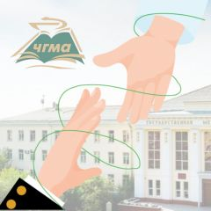
Новые отряды
С природой
Молодёжка ОНФ
Сердце хирургии
Связующая нить

Slide 6
Направления новых отрядов
«С природой»
-экологическое воспитание молодёжи -проведение эко-десантов -проведение акций по продвижению концепции раздельного сбора мусора -работа с молодёжью о понятии "эко-образ жизни" -проведение тематических занятий по результатам научных работ, касаемых проблем экологии и заболеваний, связанных с ними.

Slide 7
«Сердце хирургии»
1. Санпросвет работа в средних образовательных учреждениях (школы, гимназии, лицеи) по вопросам острой хирургической патологии, основам применения кровоостанавливающих жгутов и основам десмургии.
2. Профориентационная работа со студентами ЧГМА по хирургическим специальностям.
3. Участие в работе школ по хирургической патологии на базе поликлиник и больниц г. Читы.
4. Проведение мастер- классов по устройству операционной, организации работы операционной, ассистированию, подготовка студентов на производственную практику по профилю Хирургия.
5. Проведение ознакомительных мастер-классов по специальностям сердечно-сосудистая хирургия, микронейрохирургия, общая хирургия, эндовидеохирургия, урология, травматология, колопроктология.
6. Обучение студентов базовым хирургическим навыкам и специализированным экспериментальным навыкам.
7. Участие во внутривузовских, региональных и специализированных олимпиадах.
8. Помощь в организации мероприятий Забайкальского общества хирургов.

Slide 8
#Молодёжка ОНФ
• пропаганда здорового образа жизни среди молодёжи города и края; • работа с различными категориями населения; • организация и проведение молодёжных мероприятий и акций; • содействие профессиональному развитию участников Команды.

Slide 9
«Связующая нить»
• привлечение школьников разных регионов страны посредством социальных сетей, СМИ; • консультация абитуриентов во время приемной кампании; • разработка материалов для абитуриентов, для дальнейшего размещения в официальных социальных сетях ЧГМА, совместно с информационным сектором; • организация олимпиад для школьников на базе ЧГМА: предметные олимпиады, Будущее Сибири; • участие в ежегодной Выставке для Абитуриентов; • организация Дня открытых дверей; • проведение экскурсий в музеях академии; • разработка и проведение тренингов в школах города.

Slide 10
На конец 2019-2020 уч.г. в составе волонтёрского движения «Ты не один» 17 волонтёрских отрядов, это более 600 человек

Slide 11
Основные мероприятия года:
Праздничные акции «День Матери», «Международный женский день», «День улыбки», «Новый год», «День города», «День народного единства», «День всех влюблённых», «75-летие блокады Ленинграда», #ВамЛюбимые, «Свет победы-огни славы», «Всемирный день сна»
Спортивные: благотворительный фитнес- вечер «От сердца к сердцу», Забег «Самопривосхождение»
Мастер – классы, Ярмарка профессий, Школа пациента, «Дай пятёру волонтеру»
Олимпиады и конкурсы
Участие в межрегиональных и всероссийских мероприятиях МООО «РСО»
Акция «Мы вместе»

Slide 12
Основные мероприятия года:
Акции: «День борьбы с бешенством», «День Сердца», Всемирный день здоровья полости, Международный день недоношенного ребенка, Проведение акции онконастороженности стоматологических заболеваний, Всемирный день борьбы с инсультом, День борьбы с сахарным диабетом, «Оберегая сердца», Акция СТОП ВИЧ/СПИД, «Международный день отказа от курения», «Сообщи, где торгуют смертью»
Праздничные акции «День Матери», «Международный женский день», «День улыбки», «Новый год», «День города», «День народного единства», «День всех влюблённых», «75-летие блокады Ленинграда», #ВамЛюбимые, «Свет победы-огни славы», «Всемирный день сна»
Спортивные: благотворительный фитнес- вечер «От сердца к сердцу», Забег «Самопривосхождение»
Мастер – классы, Ярмарка профессий, Школа пациента, «Дай пятёру волонтеру»
Олимпиады и конкурсы
Участие в межрегиональных и всероссийских мероприятиях МООО «РСО»

Slide 13
Процентное соотношение задействованных школ города и края, в которых читались профориентационные лекции и занятия по здоровьесбережению.
Всего прочитано 21 тема
Охват школьников за 2019-20 год
- 648 человек.
Возрастная когорта
ученики 1-11 классов.

Slide 14
Форумы и съезды
- Форум «Чита – город молодых»
- VI Съезд волонтеров «Эстафета добровольчества»
- Зимний съезд Ассоциации Молодых Стоматологов
- Съезд международной ассоциации студентов-стоматологов 2020 (IADS) в Боснии и Герцеговине
- Фестиваль науки «Наука 0+»
- Международный форум добровольцев в Сочи
- Слёт волонтёров г. Чита

Slide 15
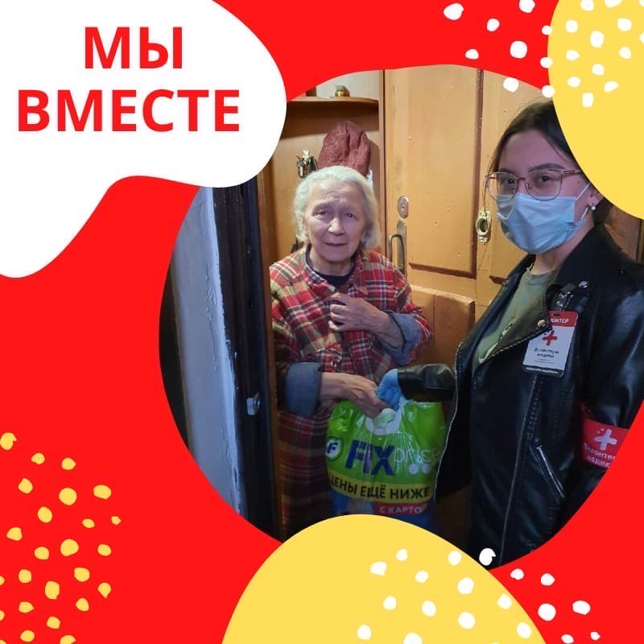
Вклад волонтёров ЧГМА в борьбу с COVID-19
Волонтёры ФГБОУ ВО «Читинская государственная медицинская академия» Минздрава России прошли регистрацию на сайте Добро.ру, студенты ЧГМА активно работали в акции #МыВместе по двум направлениям: приём и обработка заявок и сбор, доставка необходимых продуктов, лекарств, вещей.
Наряду с этим волонтёры ЧГМА работали в медицинских учреждениях Читы и помогают не только столице, но и в районах Забайкальского края.

